Slide 1








EUSKARA
BIZKEUS
JARDUNALDIA
PERTSONAK
ENPRESA
GIZARTEA
LANBIDE HEZIKETA
ERAGILEAK
ELKARTEAK
ERAKUNDEAK
Bizkaian euskararen erabilera sustatzen LAN MUNDUAREN ALORREAN:
enpresak, lanbide heziketa, elkarteak eta erakundeak
2016ko azaroaren 10ean, Bilboko Azkuna zentroan (Alhondiga)

Slide 2

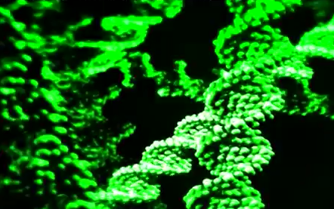
EUSKARA
BIZKEUS
JARDUNALDIA
PERTSONAK
ENPRESA
GIZARTEA
LANBIDE HEZIKETA
ERAGILEAK
ELKARTEAK
ERAKUNDEAK
Bizkaian euskararen erabilera sustatzen LAN MUNDUAREN ALORREAN:
enpresak, lanbide heziketa, elkarteak eta erakundeak
2016ko azaroaren 10ean, Bilboko Azkuna zentroan (Alhondiga)

Slide 3
EUSKARA
BIZKEUS
JARDUNALDIA
PERTSONAK
ENPRESA
GIZARTEA
LANBIDE HEZIKETA
ERAGILEAK
ELKARTEAK
ERAKUNDEAK
Bizkaian euskararen erabilera sustatzen LAN MUNDUAREN ALORREAN:
enpresak, lanbide heziketa, elkarteak eta erakundeak
2016ko azaroaren 10ean, Bilboko Azkuna zentroan (Alhondiga)

Slide 4
BIZKEUS
JARDUNALDIA
EUSKARA
PERTSONAK
ENPRESA
GIZARTEA
LANBIDE HEZIKETA
ERAGILEAK
ELKARTEAK
ERAKUNDEAK
Mahai-ingurua:
Bizkaian euskararen erabilera sustatzen LAN MUNDUAREN ALORREAN:
enpresak, lanbide heziketa, elkarteak eta erakundeak

Slide 5
BIZKEUS
JARDUNALDIA
EUSKARA
PERTSONAK
ENPRESA
GIZARTEA
LANBIDE HEZIKETA
ERAGILEAK
ELKARTEAK
ERAKUNDEAK
1. Hausnarketa:
ZER EGITEN DA EUSKARAREN ERABILERA SUSTATZEKO

Slide 6
BIZKEUS
JARDUNALDIA
EUSKARA
PERTSONAK
ENPRESA
GIZARTEA
LANBIDE HEZIKETA
ERAGILEAK
ELKARTEAK
ERAKUNDEAK
2. Hausnarketa:
ZER SENDOTU, ZER BULTZATU BEHARKO GENUKE

Slide 7
BIZKEUS
JARDUNALDIA
EUSKARA
PERTSONAK
ENPRESA
GIZARTEA
LANBIDE HEZIKETA
ERAGILEAK
ELKARTEAK
ERAKUNDEAK
2. Hausnarketa:
ZER EGINGO DUGU EUSKARA SUSTATZEKO
SINERGIAK

Slide 8
BIZKEUS
JARDUNALDIA
EUSKARA
PERTSONAK
ENPRESA
GIZARTEA
LANBIDE HEZIKETA
ERAGILEAK
ELKARTEAK
ERAKUNDEAK
Konklusioak eta aurrerako plana
Bizkaian euskararen erabilera sustatzen LAN MUNDUAREN ALORREAN:
enpresak, lanbide heziketa, elkarteak eta erakundeak

Slide 9

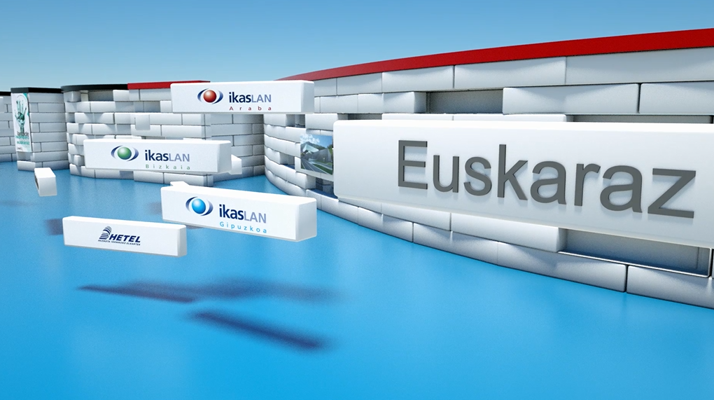

BIZKEUS
JARDUNALDIA
EUSKARA
PERTSONAK
ENPRESA
GIZARTEA
LANBIDE HEZIKETA
ERAGILEAK
ELKARTEAK
ERAKUNDEAK
MILA ESKER
Bizkaian euskararen erabilera sustatzen LAN MUNDUAREN ALORREAN:
enpresak, lanbide heziketa, elkarteak eta erakundeak

